Slide 1
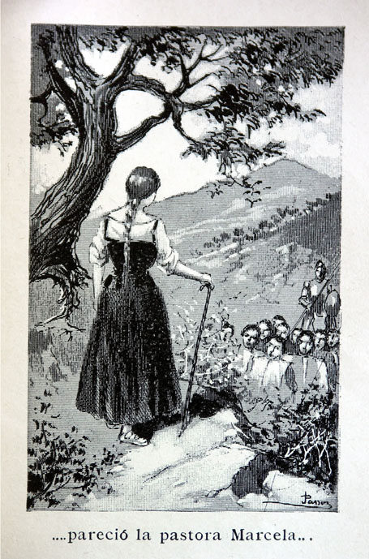
Tema 3, La libertad
Nivel intermedio
Texto 1: La historia de la joven Marcela
Gramática: Verbos con preposición
Funciones comunicativas: Expresar sentimientos
Tarea: Reescribir una historia desde otro punto de vista
Texto 2: El discurso de Marcela
Gramatica: conectores
Funciones comunicativas: Expresar opiniones, explicar metáforas
Tarea: Ensayo sobre la libertad

Slide 2
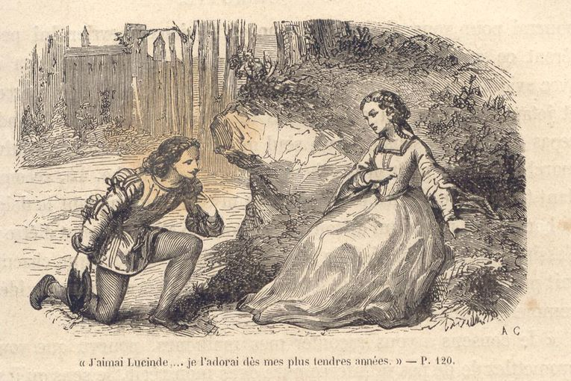
Intermedio
Texto 1
Oral
¿Conoces historias de amor que acaban mal?
¿Por qué razones acaba mal normalmente una historia de amor?
¿Piensas que la historia de amor entre Marcela y Grisostomo que vamos a ver acaba bien o mal?
¿Qué importancia tiene la libertad en el amor?
¿Crees que los hombres las mujeres han sido siempre libres en el amor?

Slide 3
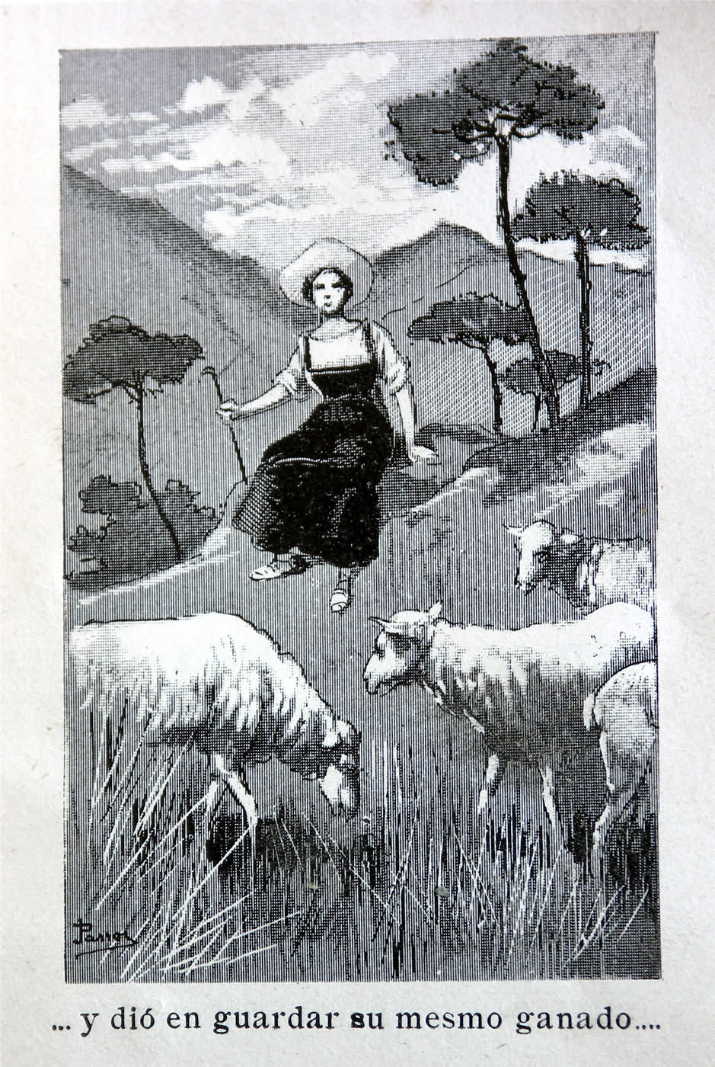
La libertad, texto 1
Don Quijote y Sancho se encuentran con unos cabreros, quienes les cuentan la historia de un joven pastor llamado Crisóstomo, que acaba de morir de amor. Marcela es una joven de extraordinaria belleza, huérfana de padre y madre, criada por un tío cura, que no quería casarla sin su consentimiento. Siendo muy hermosa y rica, muchos hombres la pretendían, pero ella, rechazando el matrimonio, decidió vestirse de pastora y vivir libremente en el campo, rodeada de la naturaleza. Su belleza despertó una pasión obsesiva en muchos jóvenes, que también se hicieron pastores para poder estar cerca de ella, entre ellos Grisóstomo, quien murió consumido por el amor no correspondido que sentía por ella. Sus amigos culpan a Marcela de su muerte por no devolverle el amor.

Slide 4
Oral
1. Une cada palabra con su definición
Palabra | Definición
1. obsesión | a. persona que cuida cabras
2. corresponder | b. pensar constantemente en algo o alguien
3. cabrero | c. devolver un sentimiento a alguien
4. rechazar | d. persona que ha perdido a uno o los padres
5. huérfano-a | e. no aceptar algo que te ofrecen
6. criar | f. dar permiso o aceptar
7. consentimiento | g. gastar, agotar y desesperar
8. consumir | h. alimentar, educar y cuidar
Oral/ Escrita
2. Relaciona las frases con las palabras anteriores:
Marcela se quedó sin padres cuando era muy joven
El tío de Marcela no quería casarla si ella no quería
Los pastores enamorados de Marcela no dejaban de pensar en ella
El tío de Marcela la educó, la cuidó y le dio todo lo ella necesitaba
Grisostomo estaba desesperado por el amor no correspondido de Marcela

Slide 5
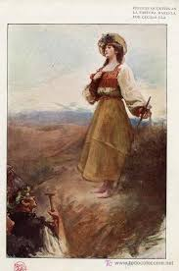
Escrita
4. Responde a las siguientes preguntas con frases completas
Escrita
3. Escribe frases combinando las palabras anteriores:
1. El cabrero estaba obsesionado con sus cabras y las criaba como a sus hijos
¿Quién cuenta la historia de Marcela?
¿Qué le ocurre a Grisostomo?
¿Cómo es Marcela?, ¿cómo se la describe?
¿Por qué su tío no obligó a Marcela a casarse?
¿Qué hacen los enamorados de Marcela?
¿A dónde va Marcela y porqué se va de su casa?
¿De que acusan a Marcela los amigos de Grisostomo?
Oral/escrita
5. Corrige las siguientes afirmaciones:
1. Marcela no se casa porque está enamorada de otro hombre
2. Marcela se va al campo para buscar el amor
3. Marcela no es honesta con sus admiradores
5. Don Quijote no defiende la libertad de las mujeres

Slide 6
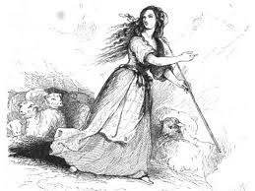
Oral 6. ¿Con qué adjetivos definirías a Marcela?
Egoísta, libre, Ingenua, Independiente, dependiente, mimada, inmadura, educada, romántica, rebelde, madura, segura de sí misma
Gramática/ audio 7. Fíjate en estos verbos que funcionan con preposición: casarse con, enfadarse con, divorciarse de, tener derecho a, pensar en, arrepentirse de soñar con, enamorarse de
Ahora escucha las siguientes frases y relaciónalas con la preposición adecuada:
CON 1 DE A
EN
1. Los amigos de Grisostomo se han enfadado con Marcela 2. Marcela tiene derecho a vivir como quiera 3. Ana se ha divorciado de Óscar. 4. Marcela no quiere casarse con nadie 5. Grisostomo está enamorado de Marcela 6. Muchos pastores sueñan con Marcela 7. Yo también pienso en hacerme pastor 8. Marcela no se arrepiente de abandonar su casa

Slide 7
Escrita 8. Completa las frases con la preposición adecuada:
CON, DE, A, EN
1. Quiero casarme _______ mi novio. 2. No me arrepiento_______ nada. 3. Pienso mucho ________ las vacaciones. 4. Sueño ______ una casa en la playa. 5. Mi novio está muy enamorado _____ mí. 6. Quiero divorciarme ______mi pareja 7. Todo el mundo tiene derecho _____ a una vivienda digna 8. Mi madre está muy enfadada ____ mi padre.
Oral/ escrita
9. Relaciona las frases con los sentimientos, puede haber opciones repetidas. Después escribe más ejemplos para expresar esos sentimientos
1. Me he casado con Pedro a. estoy triste
2. Me he divorciado de Pedro b. me siento motivada 3. Pienso todo el tiempo en María c. me siento culpable
4. Sueño con tener un coche d. estoy entusiasmado
5. Mi madre se ha enfadado conmigo e. me siento mal
6. Tengo derecho a tener una casa f. estoy obsesionado
7. Me arrepiento de no estudiar más g. estoy muy feliz
8. Estoy enamorado de ti h. estoy ilusionado

Slide 8
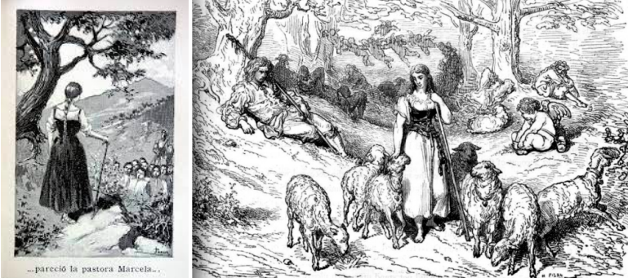
Oral
10. En parejas, haced esta mini-encuesta sobre las relaciones de pareja comentando estas cuestiones, después presenta los resultados:
1. ¿Te parece más fácil o más difícil decir “no”? 2. ¿Te molesta que alguien insista? 3. ¿Qué es más importante: ser amable o ser claro? 4. Decir ʻnoʼ es ser mala persona. 5. Insistir mucho es romántico. 6. Ser romántico no está de moda. 7. Poner límites es importante, es cuidarte. 8. ¿Es importante la libertad o es más importante lo que quiere tu pareja?
Escrita
11. Tarea final. Escribe la historia de Marcela y Grisostomo (120-160 palabras), pero ahora el protagonista es él. Cuéntala desde su punto de vista.
¿Cómo es fisicamente?, ¿y de carácter?, ¿Qué le ha pasado?, ¿Cómo se siente?,
¿Cómo reacciona?, ¿Qué sucede al final?

Slide 9
Intermedio, texto 2
      1. ¿Qué importancia tiene la belleza en las mujeres y en los hombres?
2. ¿Somos libres en el amor?
3. ¿En la literatura y en el arte hay muchos ejemplos de jóvenes que mueren por amor, conoces
algunos ejemplos?
4. Estás de acuerdo con la idea de que la belleza realmente es interior
5. ¿Vivirías en en el campo, lejos de todo para ser libre?

Slide 10
La libertad, texto 2
Marcela aparece de repente sobre la roca donde están enterrando a Grisóstomo. Más hermosa que nunca, es increpada por Ambrosio, el amigo del difunto, que la acusa de haber venido a disfrutar del daño que ha causado. Ella responde con calma y pide que todos la escuchen. Comienza afirmando que el cielo la hizo hermosa sin que ella lo eligiera, igual que la naturaleza da veneno a la serpiente sin que eso la haga responsable de sus mordeduras. El hecho de que alguien sea hermoso no lo obliga a amar a quienes lo admiran, porque el amor verdadero debe ser libre, no impuesto. Marcela insiste en que nació libre y que para poder vivir libre escogió la soledad de los campos: los árboles son su compañía, los ríos sus espejos, las montañas el límite de sus deseos. Defiende que es como un fuego lejano o una espada guardada: no hace daño a quien no se acerca. A todos los que se enamoraron de ella, les dejó claro con palabras que no correspondería su amor. A Grisóstomo en particular le dijo directamente que quería vivir siempre sola. Si él, sabiendo esto, siguió adelante con su obsesión, fue su propia terquedad la que lo destruyó, no la crueldad de ella. Por tanto, nadie puede llamarla homicida cuando nunca prometió, engañó ni llamó a nadie. Y quien la llame fiera o basilisco, que la evite; quien la llame cruel, que no la siga; pues esa fiera, esa ingrata, no buscará ni servirá a ninguno. Finaliza su discurso recodando que es rica y no desea la riqueza de nadie. Es libre por naturaleza y no le gusta depender de nadie. No quiere ni odia a ninguna persona; no engaña a unos ni busca la atención de otros. Sus deseos tienen como límite las montañas en las que vive, y si alguna vez los deja ir más lejos, solo es para admirar la belleza del cielo: el camino por el que el alma se dirige a su verdadero hogar. Tras decir esto, se fue hacia lo más profundo del bosque, dejando a todos admirados tanto por su belleza como por su inteligencia. Don Quijote, impresionado, levantó la voz y advirtió que nadie se atreviera a seguirla: ella había demostrado con razones más que suficientes que merecía respeto, no persecución.

Slide 11
Oral
1. Relaciona las palabras del texto con su definición:
Culpable, increpar, veneno, terquedad, difunto, impuesto, basilisco, ingrata
1. Atacar verbalmente a alguien con dureza: 2. Persona que acaba de morir: 3. Obligar a alguien a hacer algo: 4. Sustancia dañina que puede causar la muerte: 5. Actitud de no cambiar de idea aunque todo vaya mal: 6. Que merece ser perseguida o castigada: 7. Persona que no agradece un favor, una ayuda o un beneficio 8. Una persona furiosa y dañina
Oral 2. Ahora relaciona cada palabra con su antónimo o contrario:
a. Elogiar, b. antídoto, c. inocente, d. agradecido, e. vivo f. tranquilo. g. flexible h. transigente

Slide 12
Léxico
3. Completa la tabla con las palabras siguientes: liberar, embellecer, admiración, amor, culpable, defensa
.
Verbo | Sustantivo | Adjetivo
amar | _____________ | amoroso
_____________ | libertad | libre
defender | _____________ | defensivo
_____________ | belleza | hermoso
culpar | culpa | _____________
admirar | _____________ | admirable

Slide 13
Oral /escrita
4. Intenta explicar las siguientes metáforas
A. Responde a las preguntas y completa la tabla:
«Los árboles son su compañía, los ríos sus espejos, las montañas el límite de sus deseos.»
¿Qué sustituye cada elemento de la naturaleza? ¿Por qué crees que Cervantes eligió esa imagen?
Pistas: a. no quieres ir más allá, b. siempre están ahí, c. te reflejan
Elemento natural | Sustituye a... | Explicación
los árboles
los ríos
las montañas
B. Responde a las preguntas para explicar esta metáfora:
«Es como un fuego lejano o una espada guardada.»
1. ¿Qué hace el fuego si te acercas demasiado?
2. ¿Qué hace una espada si está guardada en su funda?
3. ¿Qué quiere decir Marcela cuando se compara con estas dos cosas?
C. Reescribe la metáfora cambiando los elementos indicados. Fíjate en cómo cambia el significado.
«El camino por el que el alma se dirige a su verdadero hogar.»
1. Cambia camino por puerta: → 2. Cambia alma por esencia : →. 3. Cambia hogar por origen: →
La puerta….
¿Qué versión te parece más poética o mejor?

Slide 14
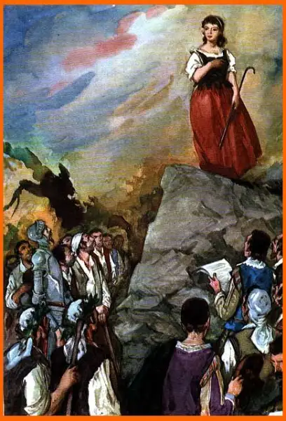
Oral
5. Elige la respuesta correcta
. 1. Según Marcela, ¿cuál fue la causa de la muerte de Grisóstomo?
a. Su bondad. b. Su obstinación. c. Su inconsciencia.
2. ¿Qué pide la pastora a aquellos que la descalifican?
a. Que retiren sus palabras. b. Que entiendan su posición. c. Que la dejen
vivir en paz.
3. ¿Qué hace Marcela cuando termina de hablar?
a. Se despide de los presentes con un gesto. b. Se adentra en la espesura
del monte.
c. Se queda esperando una respuesta.
4. ¿Por qué tiene que intervenir don Quijote?
a. Porque algunos de los presentes tratan de agredir a Marcela.
b. Porque algunos de los presentes tratan de seguir a Marcela.
c. Porque algunos de los presentes tratan de detener a Marcela.
5. ¿Qué piensa don Quijote de Marcela?
  a. Que es una mujer solitaria que evita el trato con otras personas.
  b. Que es una mujer soberbia que manipula a los hombres.
c. Que es una mujer honesta que vive según sus creencias

Slide 15
Gramática
6. Elige el conector más adecuado para cada oración.
por tanto / sin embargo / es decir / aunque / porque
1. Marcela nunca prometió nada a Grisóstomo; _____________, no puede ser culpada de su muerte.
2. Muchos hombres la admiraban; _____________, ella no cambió su forma de vivir.
3. Su belleza fue un don del cielo, _____________ no la eligió ni la pidió.
4. Marcela eligió vivir en soledad, _____________ era libre y no quería depender de nadie.
5. Marcela es como una espada guardada, _____________ una herramienta que no hace daño si no la usas.
Oral
7. Numera estas ideas del 1 al 6 según el orden en que aparecen en el texto.
___ Marcela dice que sus deseos no van más allá de las montañas. ___ Don Quijote advierte que nadie debe seguir a Marcela. ___ Ambrosio acusa a Marcela de haber causado la muerte de Grisóstomo. ___ Marcela explica que le dijo claramente a Grisóstomo que quería vivir sola. ___ Marcela se interna en el bosque. ___ Marcela compara su belleza con el veneno de una serpiente.

Slide 16
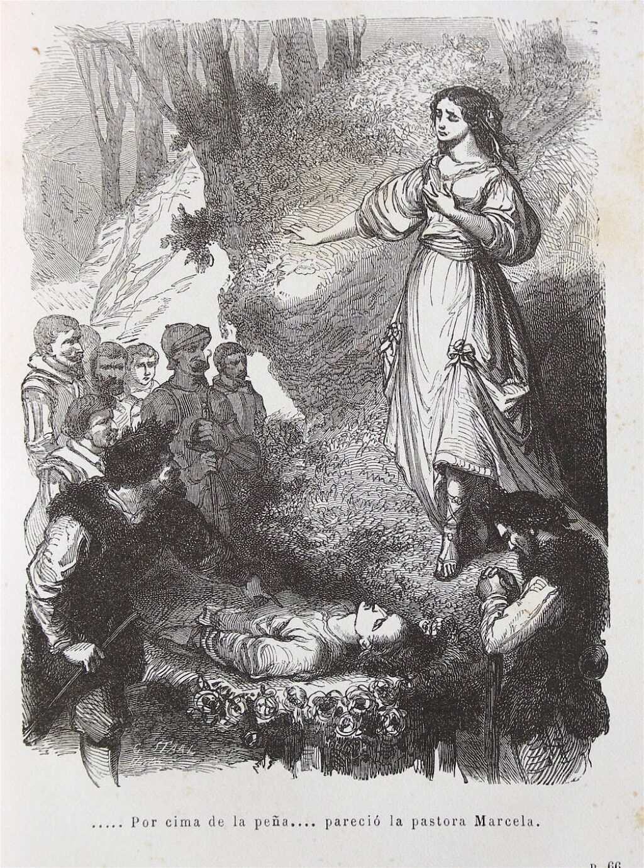
Oral/ escrita
8. Responde con frases completas:
1. ¿Por qué Ambrosio acusa a Marcela al principio del texto?
2. ¿Qué argumento usa Marcela para demostrar que no es responsable de su propia belleza?
3. ¿Qué le dijo Marcela directamente a Grisóstomo?
4. Según Marcela, ¿quién tiene la culpa de la muerte de Grisóstomo? ¿Por qué?
5. ¿Cómo reacciona Don Quijote al final del texto?
Escrita
9. Tarea. Marcela defiende su derecho a vivir en libertad y a no amar a nadie. ¿Crees que su discurso es convincente? ¿estás de acuerdo con ella? Escribe tu respuesta en forma de ensayo sobre la libertad.

